Slide 1

CleverTrip
Gustavo Hernández Cano 220791071
Inti Martínez Flores 220790938

Slide 2

Planteamiento del problema
Un gran número de personas al momento de realizar un viaje buscan realizar actividades recreativas, visitar exhibiciones y sitios de interés, comer en buenos restaurantes, o simplemente pasar un rato de entretenimiento, incluso al encontrarse en puntos diferentes de su propia ciudad, sin embargo no conocen sus alrededores, que tipos de lugares les gustaría o simplemente requieren crear un plan para los días que estarán de viaje.

Slide 3

Propuesta
Se propone el desarrollo de un sistema de búsqueda de información turística inteligente, utilizando técnicas de recomendación con inteligencia artificial y filtrado por categorías, que sirva como guía turístico a los usuarios brindando sugerencias de los mejores sitios (restaurantes, hoteles, lugares de interés, etc.) basados en los gustos y preferencias del usuario en función de su ubicación actual, además de un sistema de creación de planes de viaje con el que el usuario puede organizar mejor sus actividades, consultar su historial y listas de favoritos/interés de posibles ubicaciones.

Slide 4

Tecnologías utilizadas (Frontend)
Este sistema esta planteado como una aplicación web, la cual es programada con la ayuda del framework de AngularJS, utilizando los lenguajes de HTML, CSS y Typescript, además del uso de Javascript en ciertos servicios que utiliza la app para la realización de operaciones a lo largo del sistema.

Slide 5


Tecnologías a utilizar (Backend)
El Backend esta programado con node.js, aprovechando las ventajas que brindan los servicios de Funciones Lambda y API Gateway de AWS, mediante estos servicios se crea un sistema distribuido basado en microservicios, los cuales se encargan de realizar los movimientos en la base de datos como también las consultas a la API de Google.

Slide 6

IA: Algoritmo de recomendación
Para la IA se usa Inteligencia artificial aplicada mediante algoritmos de recomendación. Para ofrecer sugerencias personalizadas a los usuarios. Estos algoritmos pueden analizar los intereses, preferencias y comportamientos de los usuarios, así como los datos históricos, para recomendar destinos, actividades, restaurantes u otros servicios turísticos que se ajusten a sus gustos.

Slide 7

IA: Algoritmo de recomendación
El sistema de recomendaciones de filtrado colaborativo, se basa en el comportamiento y las preferencias de un grupo de usuarios para hacer recomendaciones a un usuario en particular. Opera mediante la recopilación de preferencias o gustos de un mismo consumidor comparados con los datos suministrados por personas con patrones similares. Este algoritmo consta de dos pasos principales, primero se calcula un rango de similitud entre el usuario objetivo y otros usuarios mediante el algoritmo de distancia euclidiana que sirve para comparar distintos conjuntos de datos, y como segundo paso se clasifican los usuarios más parecidos al usuario objetivo para así poder recomendar elementos guardados o calificados por los usuarios más parecidos.

Slide 8


Base de datos
El gestor de base de datos utilizado es Firestore de Firebase, proporcionado por Google Platform, dicho gestor nos proporciona una base de datos NoSQL con una estructura de arboles JSON, además de permitirnos realizar una autenticación de cuentas para el inicio de sesión de nuestros usuarios y ofrecer un servicio de hosting para la aplicación.

Slide 9
Sistema trabajando

Slide 10
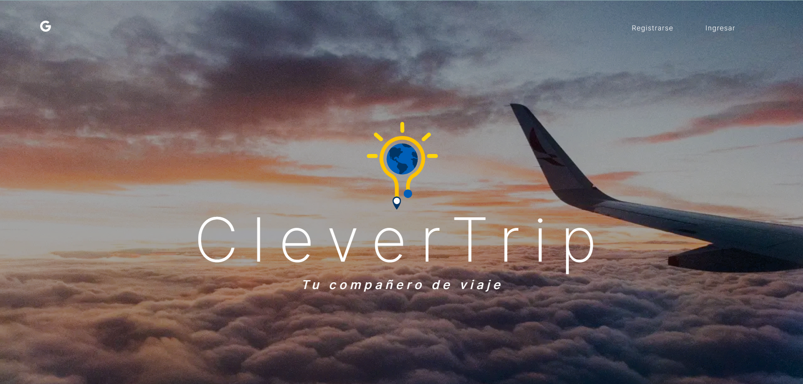

Landing page

Slide 11
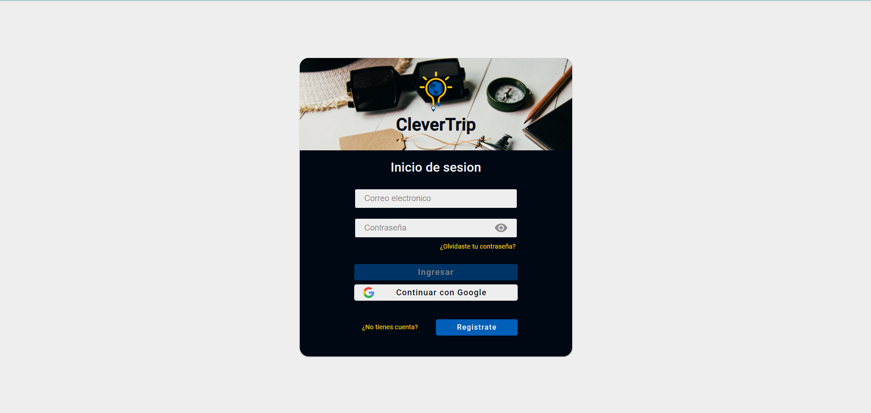
Inicio sesion

Slide 12
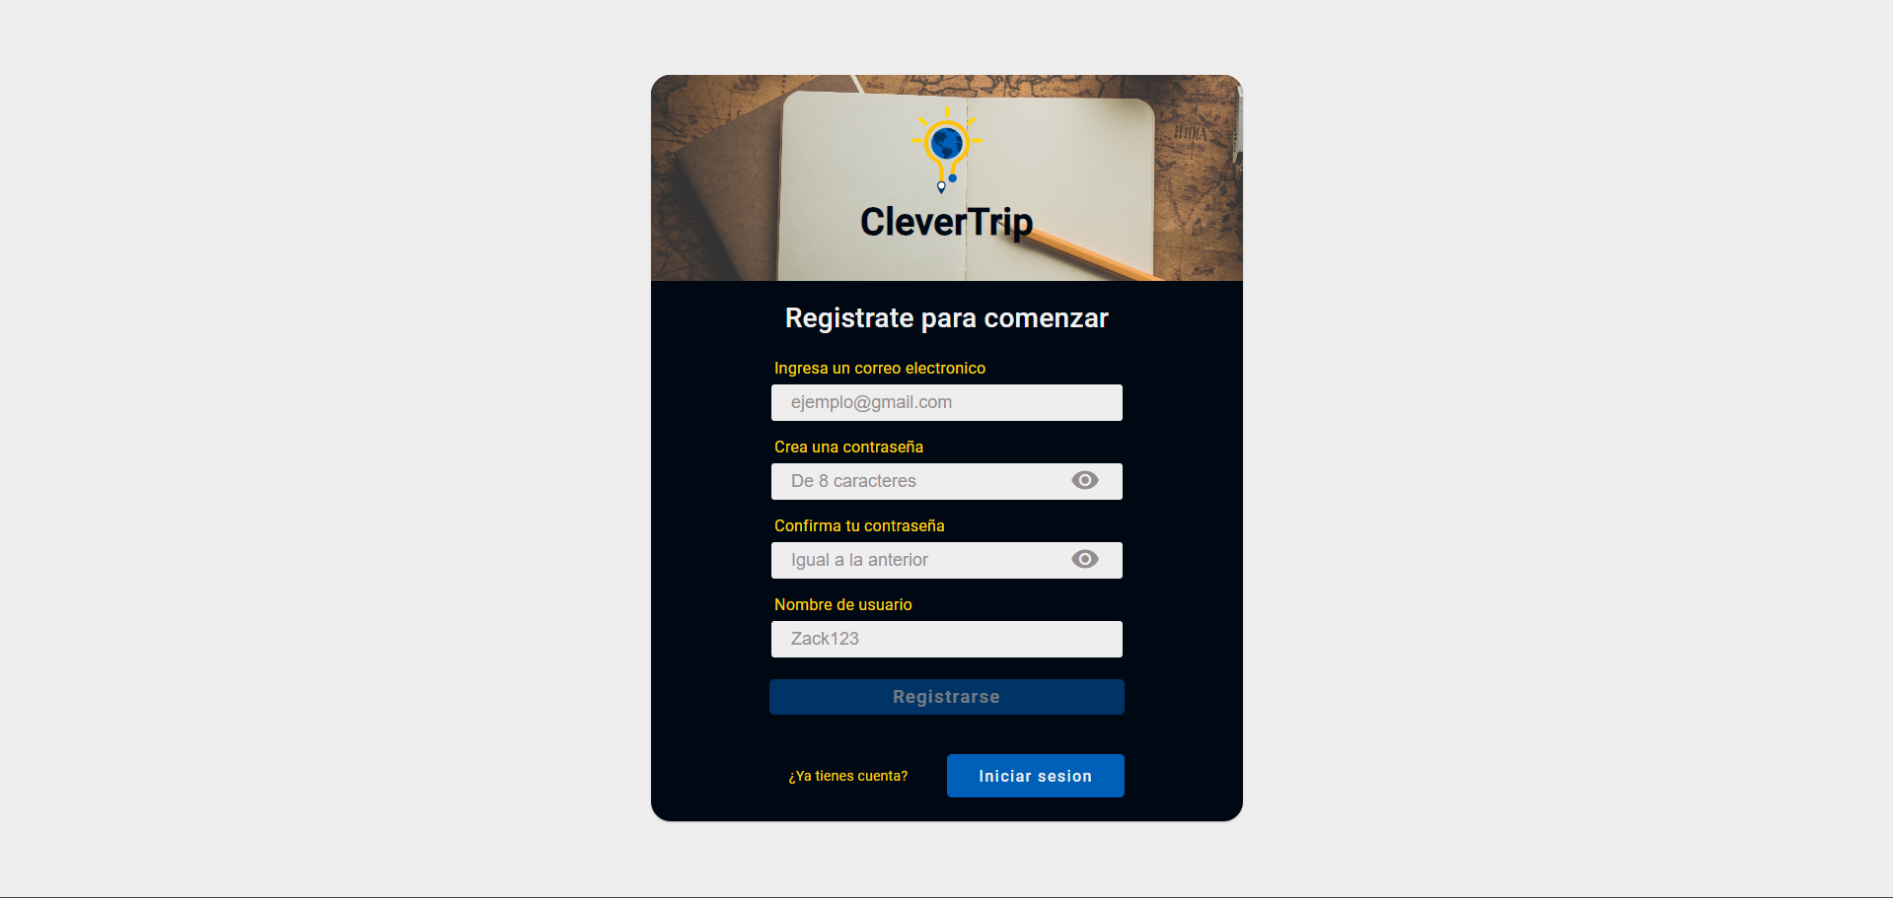
Registro

Slide 13
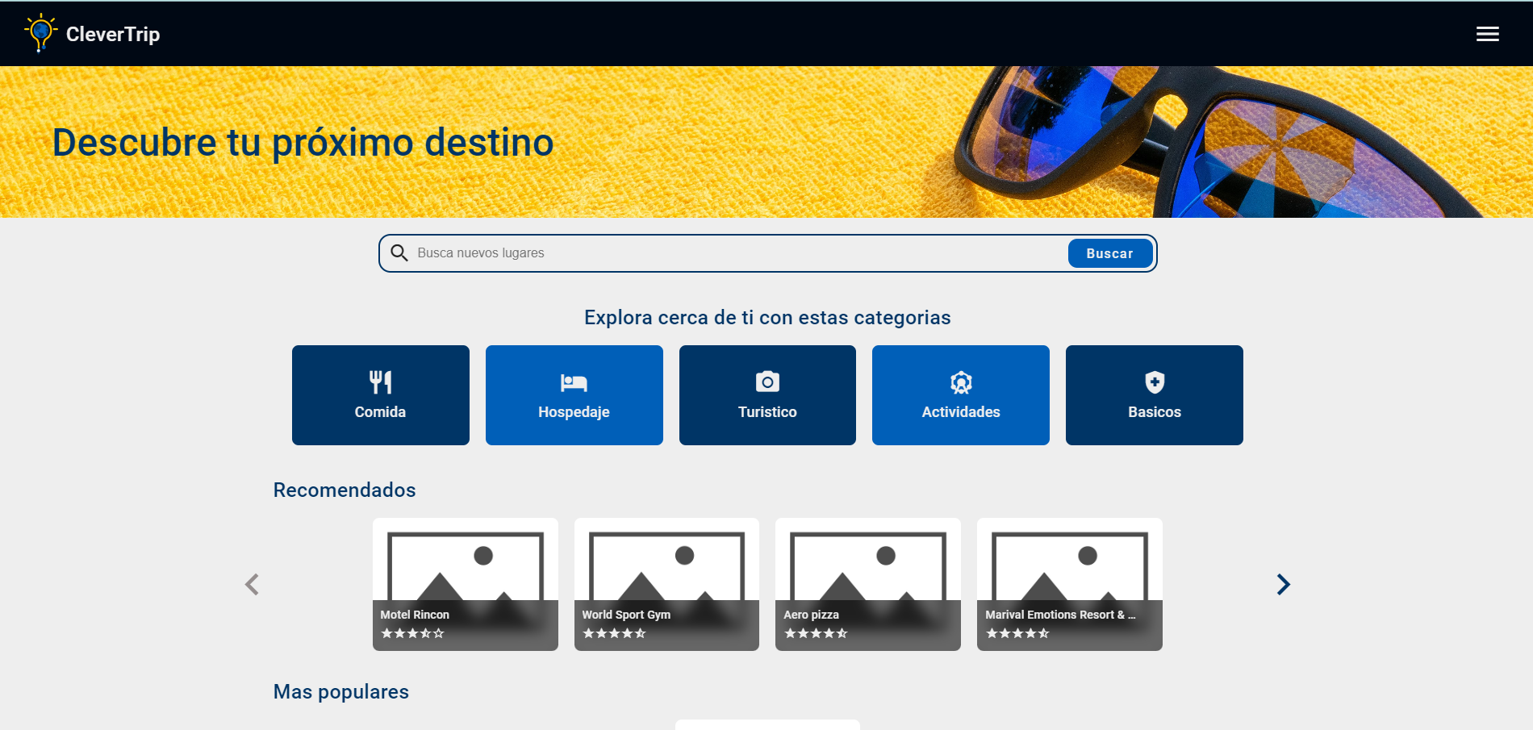
Principal y recomendaciones

Slide 14
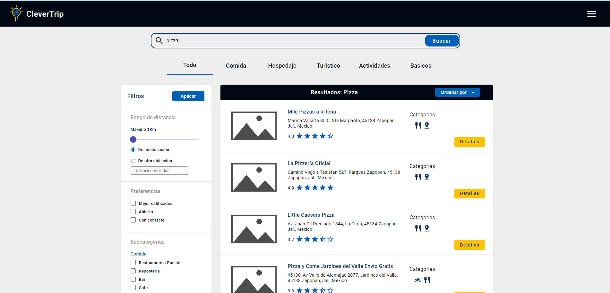
Resultados de búsqueda y filtrado

Slide 15
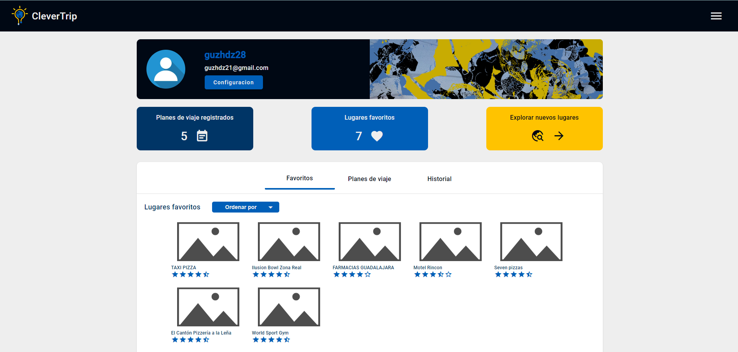
Dashboard del usuario

Slide 16
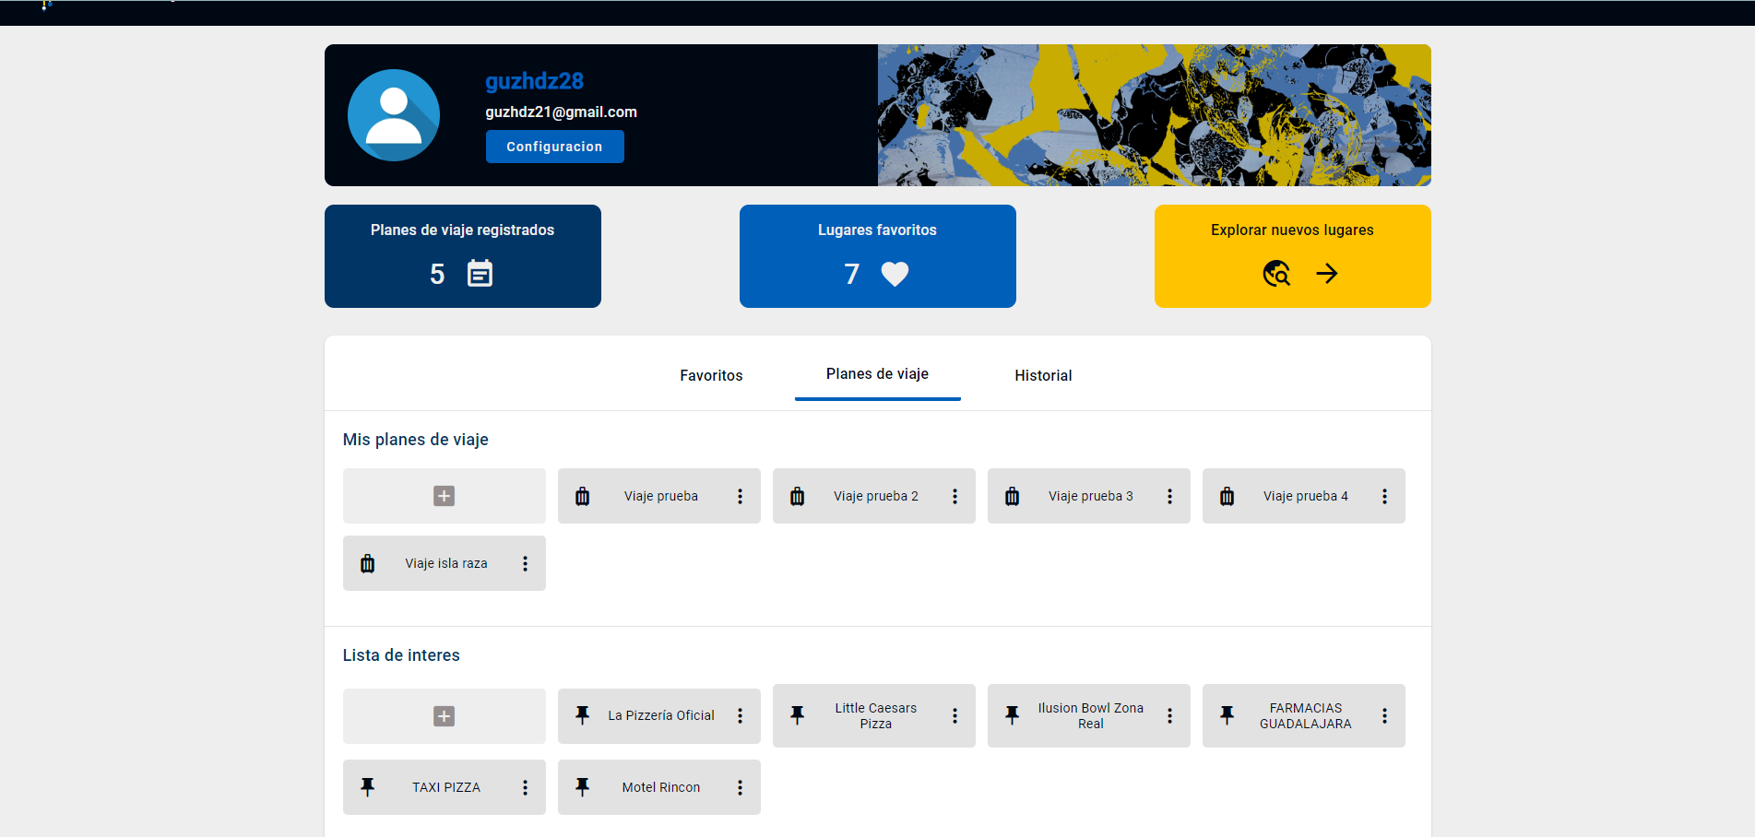
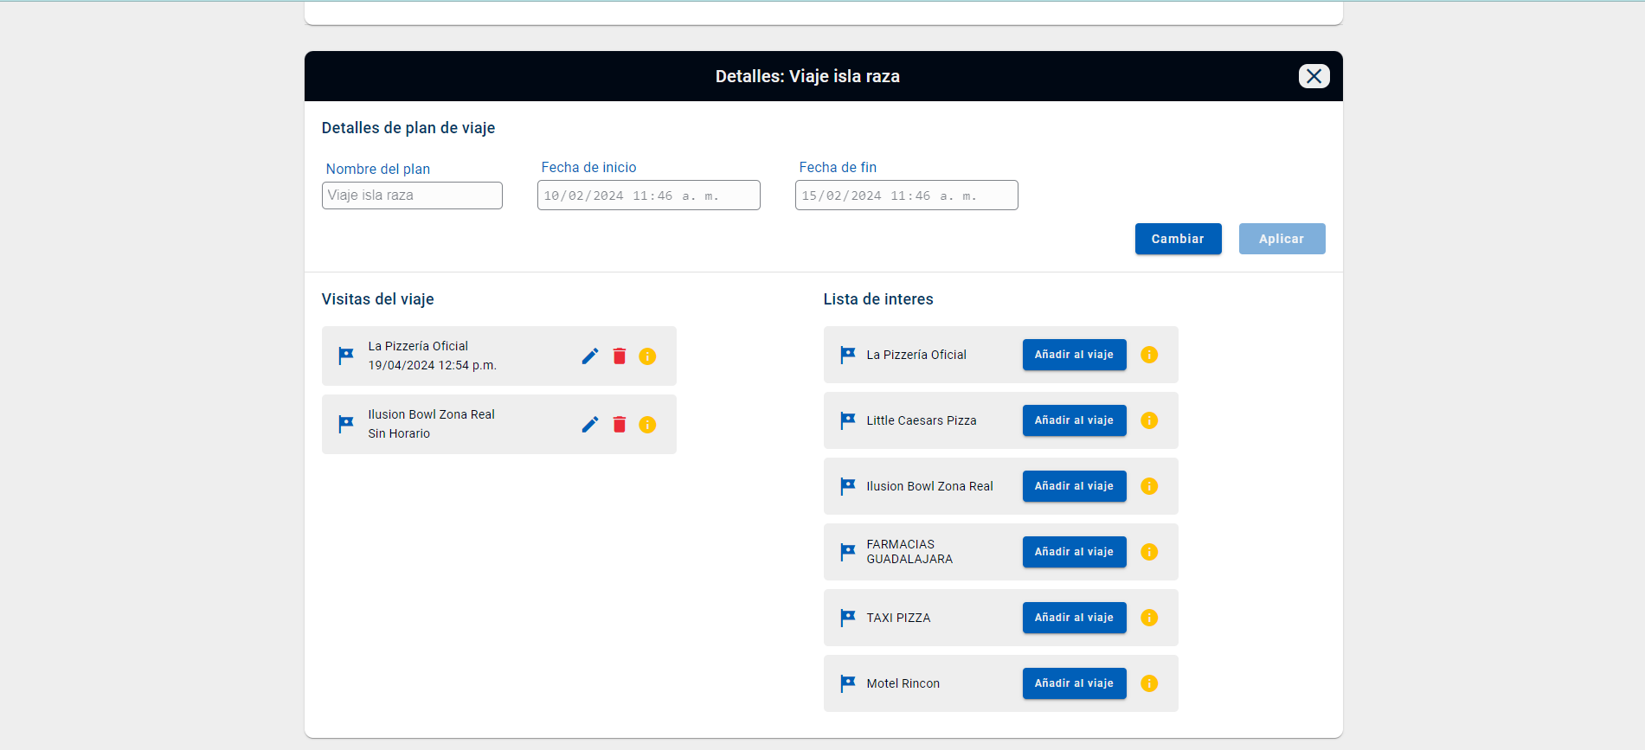
Planes de viaje

